Slide 1

PRESUPUESTO POR RESULTADOS EN CHILE
¿UTOPIA O REALIDAD?
Mario Marcel
Director de Presupuestos, Ministerio de Hacienda
2005

Slide 2
CONTENIDOS
Conceptualización del problema
Presupuesto por resultados en Chile: Instrumentos
Resultados: algunos indicadores
Desafíos futuros

Slide 3
I. Conceptualización del problema

Slide 4
¿QUE HACEN LOS GOBIERNOS?
A lo largo del Siglo 20 los Gobiernos han experimentado un cambio significativo en el tipo de actividades a desarrollar.
Tal cambio implicó pasar de la provisión de bienes públicos clásicos a la de proveer servicios en forma masiva
Este cambio se mantuvo luego de los ajustes fiscales producto de la primera generación de reformas del Consenso de Washington
Hoy en día 3/4 de las actividades de gobierno consisten en la provisión de servicios
Sin embargo, la provisión de servicios públicos debe ser realizada en forma transparente y objetiva
Esto resulta en que las organizaciones de gobierno tengan:
  Multiples mandantes
  Amplios, y a veces ambiguos objetivos
  Provisión gratuita de servicios
Esto se traduce en un marco muy peculiar para la administración pública, en el cual los resultados no son facilmente medibles

Slide 5
FUNCIONES DEL PRESUPUESTO
El presupuesto público tiene funciones
  Económicas (política fiscal, asignación de recursos)
  Políticas (negociaciones, acuerdos, compromisos en proceso de formulación y aprobación legislativa)
  Gerenciales (marco financiero, fuente de incentivos)

Slide 6
¿EN QUÉ CONSISTE UNA BUENA GESTIÓN FINANCIERA PÚBLICA?
Una buena gestión financiera pública se expresa en:
  Eficacia macro: cumplir con las metas de política fiscal
  Eficiencia en asignación de recursos
  Eficiencia en el uso de los recursos
  Transparencia en la generación, asignación y administración de los recursos públicos
Dimensiones relacionadas entre sí

Slide 7
CONTRASTANDO MARCOS DE GESTIÓN: EMPRESAS
INSUMOS
BIENES Y SERVICIOS
PROVEEDOR
DE RECURSOS
COMPAÑIA
CONSUMIDORES
BALANCE
$$$
COSTOS
$$$
INGRESOS
$$$

Slide 8
CONTRASTANDO MARCOS DE GESTIÓN: ORGANISMOS PÚBLICOS
INSUMOS
BIENES Y SERVICIOS PUBLICOS
PROVEEDOR DE
RECURSOS
ORGANISMO
PÚBLICO
CIUDADANOS
INFORMACION DE
DESEMPEÑO
FONDOS
COSTOS
$$$
ITEMES
PRESUP.
PRESUPUESTO
PÚBLICO
+
IMPUESTOS
EVALUACION
DEL DESEMPEÑO
=
PRESUPUESTO POR RESULTADOS

Slide 9
PROCESO PRESUPUESTARIO EFICAZ
Discusión
Aprobación
Formulación
Ejecución
Evaluación

Slide 10
ALGUNAS EXPERIENCIAS INTERNACIONALES
Gran Bretaña: divisionalización, devolución de responsabilidades, garantías a usuarios, contabilidad devengada, asociaciones público-privadas
Nueva Zelanda: divisionalización, devolución de responsabilidades, liberalización normativa, contabilidad devengada, contractualización de gestión
Australia y Canadá: evaluación, control externo
Estados Unidos: control de gestión, control externo
España: servicio civil, control interno, garantías

Slide 11
II. Presupuesto por resultados en Chile: instrumentos

Slide 12
GESTION PUBLICA Y PRESUPUESTO EN CHILE
Formalización administrativa: contraloría, estatuto administrativo
Burocracia pública y la emergencia de servicios descentralizados
Institucionalidad presupuestaria jerarquizada
Privatizaciones, descentralización y externalización
Disciplina fiscal y control del gasto
Logros y frustraciones a mediados de los 90

Slide 13
DESARROLLO
Chile ha acumulado 30 años de experiencia en la evaluación del gasto de gobierno
El desarrollo de la evaluación ha permitido su consolidación
Es parte de un sistema gubernamental más amplio de medición y evaluación del desempeño.
Es motivada por el impacto en la efectividad del gobierno
País emergente con limitados recursos públicos pero con metas desafiantes de política pública

Slide 14
MEDICIÓN Y EVALUACIÓN DE 30 AÑOS DEL DESEMPEÑO DE GOBIERNO EN CHILE
Reforma de educación y salud primaria
Descentralización del financiamiento, vinculado a desempeño
Odeplan se transforma en ministerio (MIDEPLAN)
Se agrega la coordinación de las políticas sociales a las funciones
Creación del Servicio Civil y Sistema de Alta Dirección Pública
Vuelta a la democracia
Se ponen a prueba las instituciones de Finanzas Públicas
Promulgación de Ley de Administración Financiera
Creación de gobiernos regionales
1975
1980
1985
1990
1994
1996
1998
2000
2004
Inicio de la encuesta CASEN
Indicadores de desempeño
PMG, pago en base al desempeño
Modificación de Ley de Administración Financiera para la institucionalización del Servicio Civil
Creación del Sistema Nacional de Inversiones (SNI)
Inicio de la prueba SIMCE
Evaluación de programas, Balances de Gestión Integral (BGI)
Fondo Concursable

Slide 15
SINOPSIS
HERRAMIENTA | DESCRIPCIÓN | 2005
Evaluación de Proyectos (1975) | Evaluación ex-ante de proyectos en base al análisis costo-beneficio | Evaluaciones realizadas por el Ministerio de Planificación sobre la base del sistema de precios sociales Requerimiento de retorno social mínimo para obtener financiamiento. Base de datos “online” con 300.000 registros 15.000 proyectos evaluados cada año
Indicadores de Desempeño (1994) | Indicadores de eficacia, economía, eficiencia, calidad de servicio con metas en el proceso presupuestario | 1.588 indicadores Número apropiado, todavía se debe diversificar Desempeño reportado en presupuesto y enviado al Congreso en proceso presupuestario y en BGI
Evaluación de Programas (1996) | Programas seleccionados anualmente para ser evaluados por paneles independientes, lel informe final de evalaución que incluye conclusiones y recomendaciones son enviados al Congreso | - 177 evaluaciones realizadas, 64% del gasto en programas evaluables Aumento en número de evaluacionesde impacto y comprehensivas del gasto Evaluación del seguimiento de compormisos y envío al Congreso en BGI, de acuerdos de presupuesto ministerial.
Programa de Mejoramiento de la Gestión (PMG) (1998) | Bono anual pagado sobre la base del progreso de instituciones en relación a metas en siete áreas claves de administración, enfoque “benchmark” | Bono 2,5% - 5% Bono de desempeño colectivo, max 3% Resultados del PMG enviados al Congreso en BGI 75% del personal obtiene bonificación máxima Certificación externa, tipo ISO 9000 Devolución de autoridad financiera a quienes tienen mejor desempeño
Balance de Gestión Integral (BGI) (1996) | Reporte anual preparado por cada Servicio sobre el desempeño en relación al presupuesto, metas, compromisos institucionales | 200 servicios envían BGI a la Comisión Permanente de Presupuestos del Congreso BGI base para reporte del Presidente y revisión por la Comisión Permanente de Presupuestos del Congreso
Fondo Concursable (FC) (2000) | Fondo de recursos asignados a programas nuevos o reformulaciones en base a su calidad y consistencia conforme a las prioridades de los ministerios | 10% del gasto público asignado mediante fondo concursable FC suspendido durante la segunda mitad de la administración

Slide 16
EVALUACIÓN DE PROYECTOS
Comenzó en 1974 como el Sistema de Estadísticas Básicas de Inversión, con desarrollo de metodologías y procedimientos
Todos los proyectos de inversión deben someterse a un análisis costo-beneficio - evaluación ex-ante
Solamente proyectos que reporten una tasa de retorno social (TRS) mínimo pasan a ser elegibles para el financiamiento público
Estimación de TRS es utilizado solo para propósitos de elegibilidad – la selección de proyectos es a nivel de ministerio/servicio

Slide 17
INSTRUMENTAL
Metodologías de evaluación de proyectos
  Análisis Costo - Beneficio
  Análisis Costo - Efectividad
Precios Sombra
Capacitación en diseño y evaluación de proyectos
Banco Integrado de Proyectos (BIP) – en línea

Slide 18
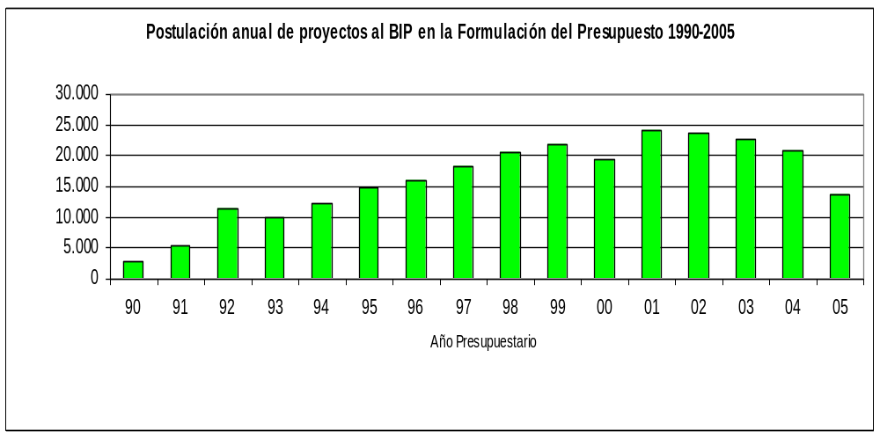
CARGA DE TRABAJO EVALUACIÓN DE PROYECTOS 1990-2005

Slide 19
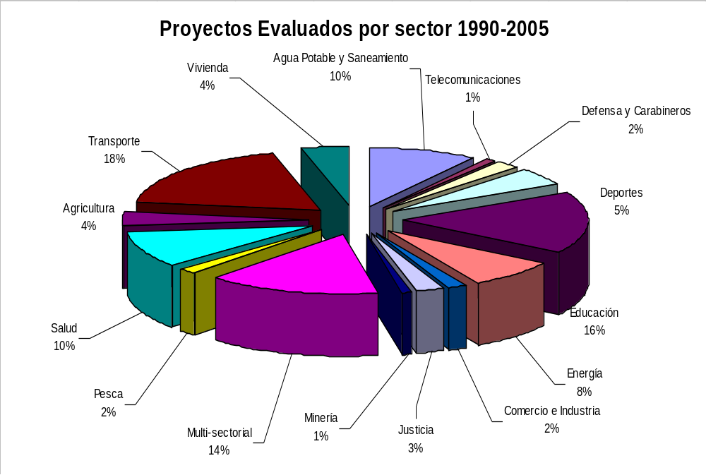
DIVERSIFICACIÓN

Slide 20
BALANCE
Herramienta clave para la toma de desiciones y asignación de recursos
Centralizado a descentralizado
Capacitación intensiva a la comunidad evaluativa
Cambio de mentalidad del sector público
Sistema bajo creciente presión en ambiente institucional debilitado
Creciente complejidad técnica de proyectos: de infraestructura básica a programas multi-sectoriales pequeños, inversiones con efectos conjuntos
Desafíos específicos en proyectos de TI, SOEs
Retornos fiscales necesarios para análisis de sustentabilidad
Evaluación Ex-post, es necesario llevar a cabo un mejoramiento
No obstante, estas evaluaciones cubren menos del 20% del gasto público

Slide 21
INDICADORES DE DESEMPEÑO
Miden como evoluciona el desempeño de los pricipales productos de una institución pública a lo largo del tiempo
Mediciones se comparan principalmente con mediciones pasadas
Miden desempeño en diferentes:
  Dimensiones (eficacia, eficiencia, economía, calidad de servicio)
  Ámbitos de control (proceso, producto y resultado)

Slide 22
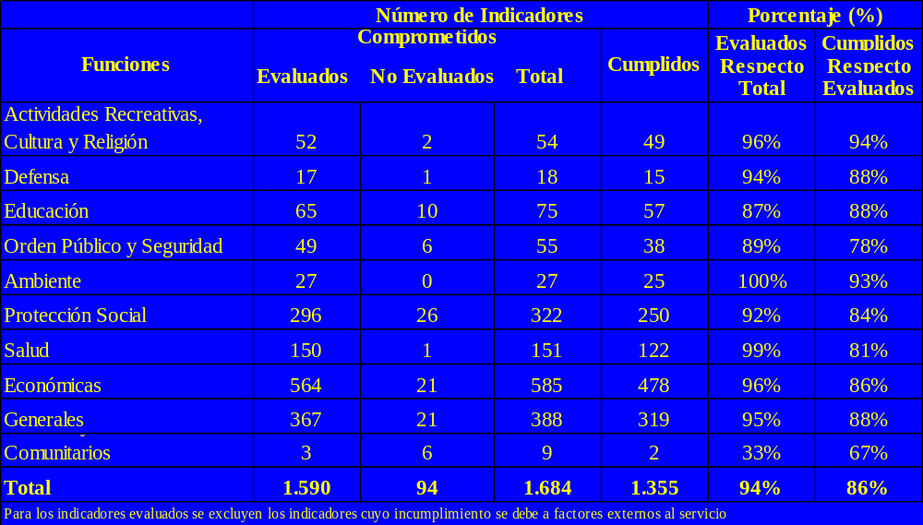
INDICADORES DE DESEMPEÑO AÑO 2004
RESULTADOS

Slide 23
A. EFICACIA a. Porcentaje de niños y niñas que egresan favorablemente de los Centros Residenciales de Protección
(Ámbito de Control: Resultado Final) (Servicio Nacional de Menores) b. Porcentaje de alumnos/as atendidos en el Programa Salud Bucal con respecto al total de alumnos/as del sistema escolar.
(Ámbito de Control: Producto) (Junta Nacional de Auxilio Escolar y Becas)
B. EFICIENCIA a. Promedio de controversias resueltas por abogado
(Ámbito de Control: Resultado Intermedio) (Superintendencia de Salud) b. Promedio de fiscalizaciones a organismos electorales por fiscalizador
(Ámbito de Control: Producto) (Servicio Electoral)
C. ECONOMÍA a. Porcentaje de recuperación efectiva acumulada de créditos con prenda industrial
(Ámbito de Control: Producto) (Dirección General de Crédito Prendario) b. Tasa de variación anual en el resultado neto de operación
(Ámbito de Control: Resultado Final) (Central de Abastecimientos)
D. CALIDAD a. Tiempo promedio de tramitación de solicitudes de extracción
(Ámbito de Control: Producto) (Servicio Nacional de Pesca) b. Porcentaje de reclamos resueltos presentados por los usuarios en contra de empresas de telecomunicaciones por incumplimiento de sus derechos
(Ámbito de Control: Resultado Intermedio) (Subsecretaría de Telecomunicaciones)
EJEMPLOS DE INDICADORES

Slide 24
BALANCE
Avance sistemático en proceso de formulación y medición de indicadores de desempeño
Formulación de indicadores y definiciones de metas en vínculo con formulación del presupuesto
Informe al Congreso de indicadores y metas comprometidos
Evaluación de cumplimiento de metas informado y analizado en proceso de evaluación de la ejecución presupuestaria
Información de cumplimiento de las metas de los indicadores enviada al Congreso Nacional
Incorporación de indicadores de desempeño en otros instrumentos de gestión: Sistema de Infomación de Gestión institucional (SIG), evaluaciones, convenios colectivos.
Contribución al cambio de mentalidad del sector público (hacia cumplimiento de metas)

Slide 25
EVALUACION DE PROGRAMAS
Evaluación de programas en ejecución en base a sus objetivos y resultados esperados
Requisitos: pertinencia, independencia, confiables y oportunas
Comenzaron en 1997
Evaluaciones ligadas a la asignación presupuestaria
Congreso participa en selección de programas
Evaluadores independientes seleccionados mediante concurso público
Evaluadores con derecho a solicitar información, estudios complementarios
Contrapartes en ministerios/servicios encargados de los programas
Reportes al Presupuesto, Informes completos al Congreso y publicados en página web institucional
Seguimiento a través de compromisos formalmente establecidos entre unidades responsables de programas evaluados y de presupuesto

Slide 26
TIPOS DE EVALUACIONES
Evaluaciones de Programas Gubernamentales (EPG)
  Evaluación de consistencia en diseño, gestión y resultados
  Basado en la metodología de marco lógico
  Realizadas por paneles de 3 expertos independientes, seleccionados por concurso público
  Informe Final en 6 meses
Evaluación de Impacto (EI)
  Evaluación de los resultados finales de programas en base a mediciones de impacto
  Metodología considera recolección de datos, técnicas de medición más sofisticadas (“Matching”, LATE), grupos de control
  Realizadas por consultoras privadas, universidades, seleccionadas a través de licitación pública
  Informe Final en 1-1/2 años
Evaluación Comprehensiva del Gasto (ECG)
  Evaluación del diseño y gestión institucional y resultados y uso de recursos en la provisión de los productos estratégicos.
  Se evalúa la posible existencia de duplicidades, inconsistencias, oportunidades para generar sinergías y ahorros

Slide 27
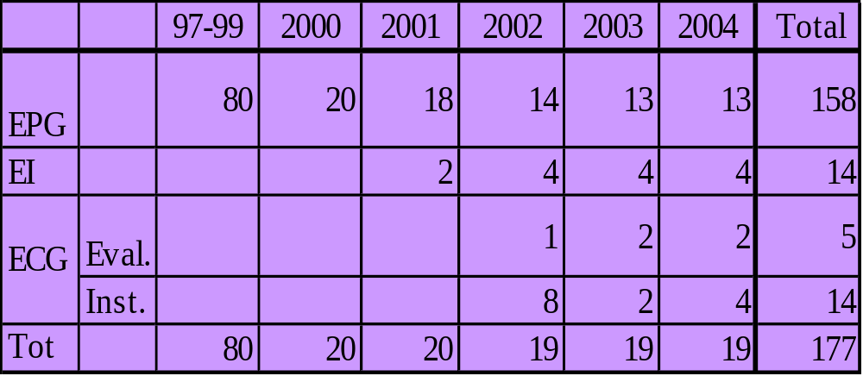
EVALUACIONES 1997-2004
Número de Evaluaciones

Slide 28
EVALUACIÓN DE PROGRAMAS: PRINCIPALES EFECTOS
(2000 - 2004)
EFECTOS
% DE PROG.
1.- AJUSTES MENORES
25%
2.- MODIFICACIONES IMPORTANTES EN EL DISEÑO DE COMPONENTES Y/O PROCESOS DE GESTIÓN INTERNA
39%
3.- REDISEÑO SUSTANTIVO DEL PROGRAMA
21%
4.- REUBICACIÓN INSTITUCIONAL
5%
5.- FINALIZACIÓN DEL PROGRAMA
10%
TOTAL PROGRAMAS (91)
100%

Slide 29
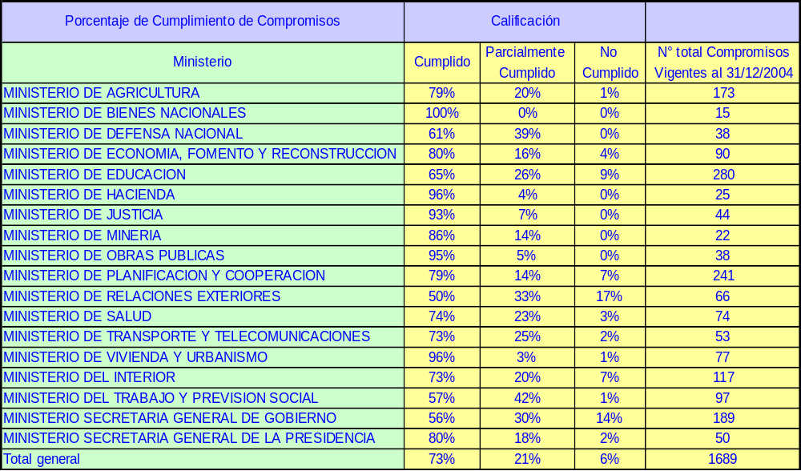
Cumplimiento de Compromisos
Programas/Instituciones Evaluadas 1999-2004

Slide 30
RESULTADOS DE EVALUACIÓN DE PROGRAMAS Y SUS EFECTOS
FONDO DE PROMOCIÓN DE EXPORTACIONES (FPE) – PROCHILE (evaluación año 2002)
DESCRIPCIÓN
El FPE financia proyectos y actividades de promoción de exportaciones que permiten aumentar y diversificar la oferta exportable y elevar el valor agregado de los bienes y servicios producidos en Chile, además de promover el desarrollo exportador de las regiones y ampliar las oportunidades de exportación de las pequeñas y medianas empresas.
RESULTADOS Y EFECTOS
El FPE ha ha beneficiado a más de 2.500 empresas en el período 1996-2001 a través del cofinanciamiento de proyectos de promoción de exportaciones.
La evaluación no muestra resultados significativos del programa sobre el volumen de exportaciones o el nivel de las ventas de las empresas beneficiarias respecto de aquellas del grupo de control.
Sobre la base de los hallazgos de la evaluación, el presupuesto se redujo para el año 2004, incluyéndose también una reestructuración de las partidas presupuestarias y la elaboración de compromisos en materia de gestión interna para asegurar un mejor desempeño.

Slide 31
RESULTADOS DE EVALUACIÓN DE PROGRAMAS Y SUS EFECTOS
PROGRAMA DE SALUD BUCAL – JUNAEB (evaluación año 2004)
DESCRIPCIÓN
El programa de atiende a estudiantes de enseñanza básica de escuelas subvencionadas vulnerables para mejorar su salud bucal mediante acciones clínicas y educativo-preventivas.
RESULTADOS Y EFECTOS
La cobertura de la Atención Odontológica Integral en el año 2003 alcanzó al 8% de la población objetivo. Un análisis más específico para la cohorte de 6 años de edad muestra que el sector público atiende al 69% de los niños de esta edad, de los cuales el 49% es atendido en los módulos del programa, lo que se evalúa positivamente.
El índice COP-D (C: caries; O: Obturados y P: perdidos) muestra que las caries entre el ingreso y el alta de los escolares atendidos en el módulo dental en primer año básico disminuyen en 98% en el año 2003.
Como resultado de la evaluación, el Presupuesto 2005 considera un incremento de cobertura del programa en relación a acciones educativas, preventivas y curativas de atención dental.

Slide 32
Resultados Encuesta
Porcentaje de Uso de Resultados de las
Evaluaciones en el Análisis de Asignación de Recursos
(Período 2000 – 2003)
Servicios
Ministerios
Encargados de Programas
56%
-
Jefes DIPLAP
61%
60%
Coordinadores
Ministeriales
-
47%

Slide 33
Resultados Encuesta
Formas de Uso de la Información
(Período 2000 – 2003)
- Justificar recursos existentes del Programa
30%
(Jefes DIPLAP Servicios y Encargados de Programas)
- Redistribuir recursos al interior del programa
32%
(Jefes DIPLAP Servicios)
- Obligar a cambios de los procesos al interior del programa
31%
(Encargados de Programas)

Slide 34
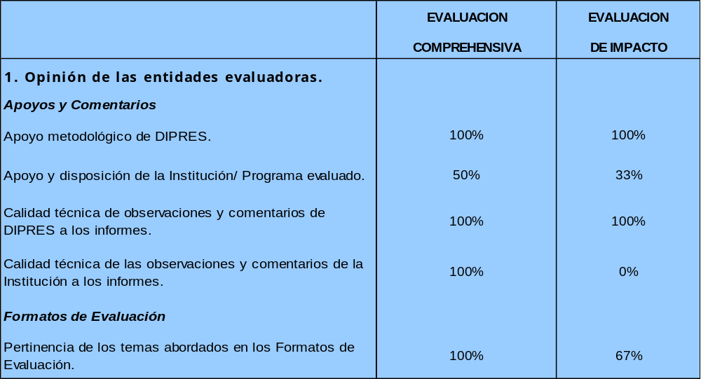
RESULTADOS ENCUESTA
PROCESO EI Y ECG
OPINION DE LOS ACTORES
Porcentaje de encuestados que califican cada aspecto como Bueno y Muy Bueno

Slide 35
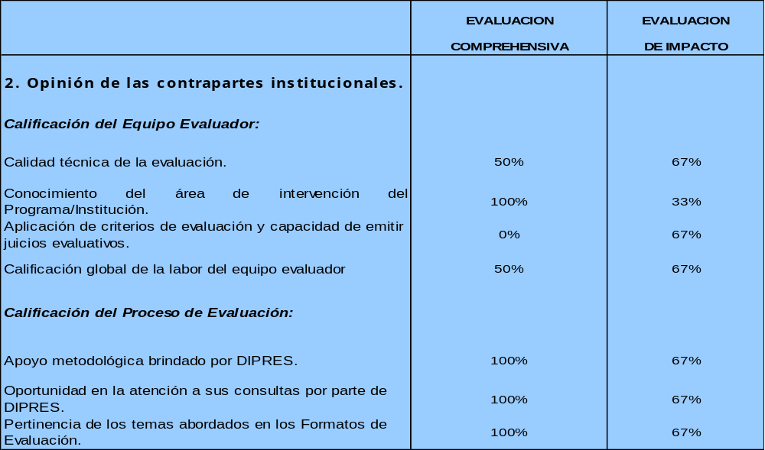
RESULTADOS ENCUESTA
PROCESO EI Y ECG
OPINION DE LOS ACTORES
Porcentaje de encuestados que califican cada aspecto como Bueno y Muy Bueno

Slide 36
BALANCE: EVALUACIÓN
BANCO MUNDIAL
Diseño y Procesos
  Procedimientos altamente regulados garantizan objetividad y estándares de cantidad, calidad, costos y tiempos de cumplimiento de las evaluaciones.
  Comisión de evaluaciones externas a los programas y a las instituciones garantizan objetividad y transparencia, y es el pilar de credibilidad del Programa.
  Carácter público de la información permite el seguimiento por parte de la ciudadanía.
Cumplimiento de Objetivos
  Evaluaciones realizadas competentemente, y recomendaciones y compromisos institucionales incorporados sistemáticamente en las decisiones presupuestarias.
  Monitoreo y reporte sistemático del cumplimiento de los compromisos propician el mejoramiento de gestión de los programas.
  Aún en aquellos casos en que la calidad de las evaluaciones sufre de las deficiencias de diseño de los programas y de las insuficiencias de información, ésta agrega valor identificando estas carencias.
  Aplicación flexible de estándares de evaluación, concientes que la evaluación no es un fin en sí mismo sino que está al servicio de la elevación de la calidad del gasto.
Comparación Internacional
  En un escenario de muchos fracasos, experiencias interrumpidas o de éxitos parciales, el desarrollo exitoso, sistemático y sostenido del programa de evaluación, su continuidad y profundización es mirado con interés por la comunidad internacional.

Slide 37
PROGRAMAS DE MEJORAMIENTO DE LA GESTIÓN (PMG)
Centra su atención en el adecuado funcionamiento de áreas y sistemas que garanticen una mejor gestión global de las instituciones.
Refuerza el cumplimiento de normas y orientaciones del nivel central, incluído el propio sistema de control de gestión.
Las áreas y sistemas incorporado al PMG han considerado preferentemente mejorar los servicios a la ciudadanía, las condiciones de trabajo y valoración de los funcionarios públicos.

Slide 38
ORIGEN
El cumplimiento de objetivos de gestión se asocia a un incentivo de carácter monetario para los funcionarios que se desempeñan en los servicios públicos (Ley 19.553, 1998).
El porcentaje de cumplimiento de los objetivos de gestión y el porcentaje de incentivos se otorga según los siguientes tramos:
Porcentaje de Incentivo por Desempeño Institucional | Porcentaje de Cumplimiento
5% | 90% - 100%
2,5% | 75% - 89%
0% | < 75%

Slide 39
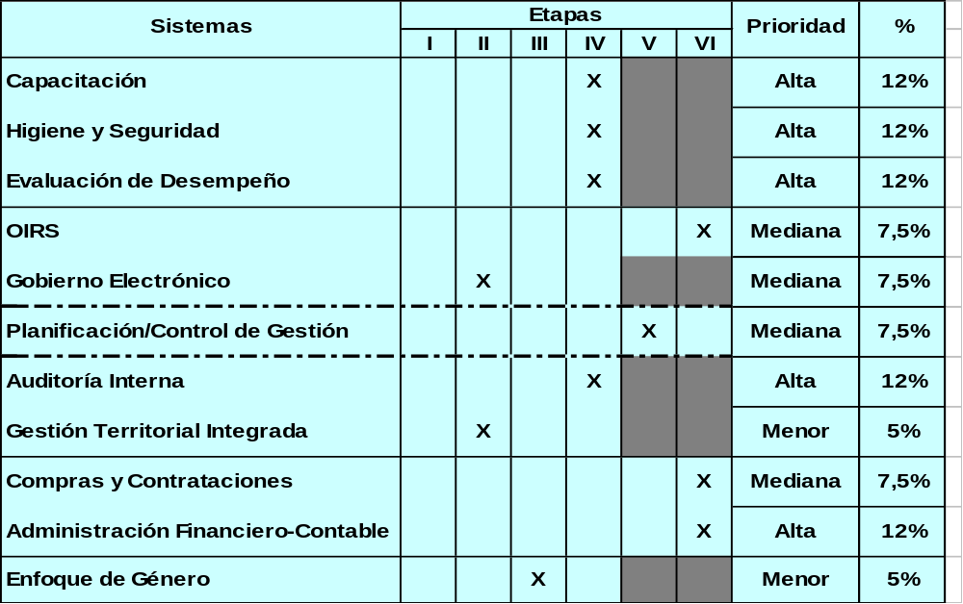
EJEMPLO PMG MARCO BÁSICO

Slide 40
DESARROLLO SISTEMA DE AUDITORIA
ETAPAS
Constitución formal de la Unidad de Auditoria Interna.
Elaboración de Diagnóstico identificando áreas de riesgo, Plan General para tres años y Plan anual de Auditoria para el año siguiente.
Ejecución del Plan General y Plan anual de Auditoria.
Elaboración de informes de resultado de la ejecución del Plan Anual y Programa de Seguimiento de las recomendaciones.

Slide 41
DESARROLLO SISTEMA DE PLANIFICACIÓN Y CONTROL DE GESTIÓN
ETAPAS
Formular Definiciones Estratégicas.
Diseñar Sistema de Información de Gestión (SIG).
Implementar el SIG, medición de indicadores e identificación de ajustes necesarios al sistema.
Asegurar el pleno funcionamiento del SIG en el servicio.
Formular los Indicadores de Desempeño, sus metas, ponderadores y medios de verificación en el proceso presupuestario del año siguiente.
Informar el Cumplimiento ponderado (90%-100%) de los indicadores de desempeño comprometidos en el proceso presupuestario del año anterior, recomendaciones, programa de seguimiento y compromisos.

Slide 42
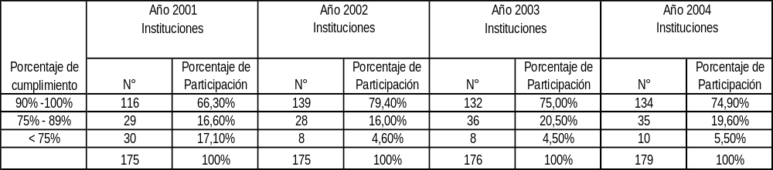
RESULTADOS PMG 2001-2004
Instituciones

Slide 43
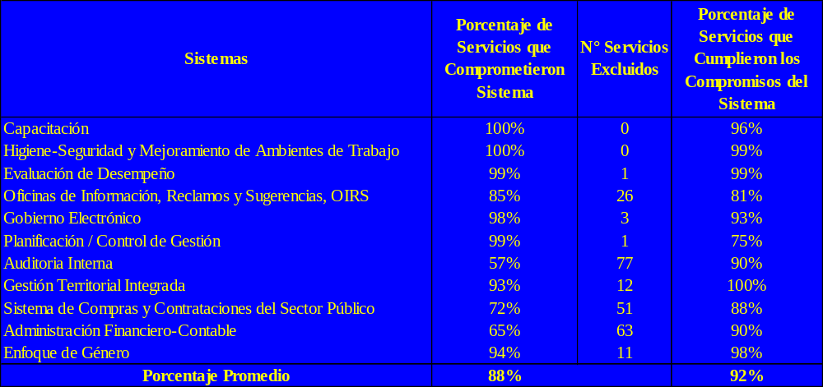
PORCENTAJE DE SERVICIOS CON SISTEMAS COMPROMETIDOS Y SU CUMPLIMIENTO, PMG 2004

Slide 44
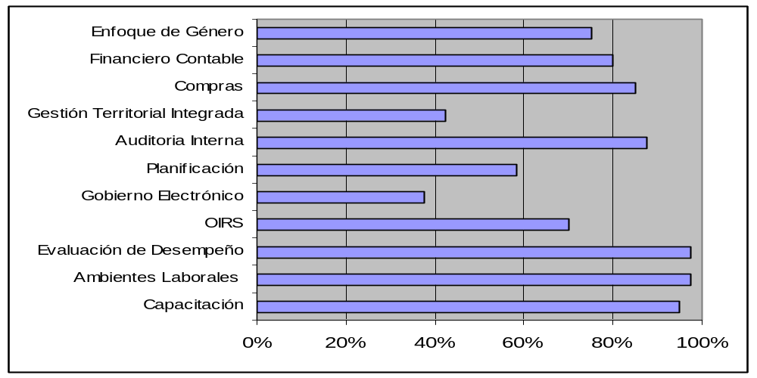
PORCENTAJE DE AVANCE ETAPA PROMEDIO CUMPLIDA RESPECTO DE ETAPA FINAL, PMG 2004

Slide 45
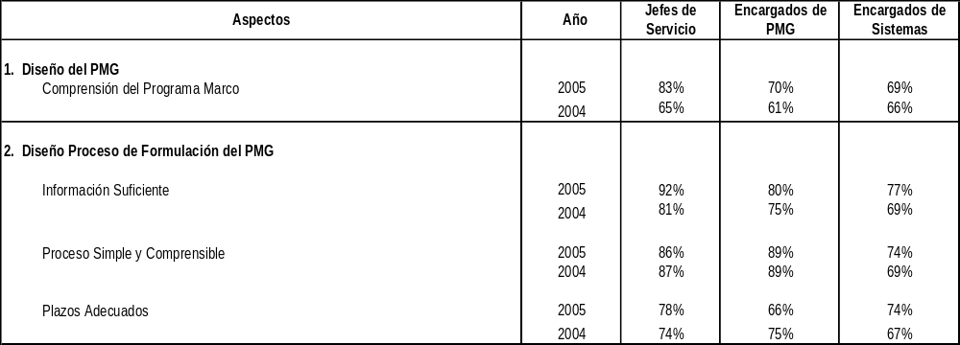
EVALUACIÓN PROCESO DE FORMULACIÓN PMG 2005
RESULTADOS ENCUESTA - GENERAL
Porcentaje de encuestados que califican cada aspecto positivamente (Si, siempre – Si, generalmente; Muy de acuerdo – De acuerdo; Si, todas – Si, la mayoría).

Slide 46
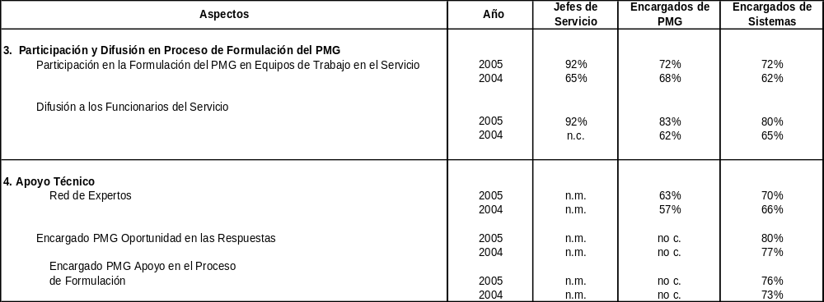
EVALUACIÓN PROCESO DE FORMULACIÓN PMG 2005
RESULTADOS ENCUESTA - GENERAL
Porcentaje de encuestados que califican cada aspecto positivamente (Si, siempre – Si, generalmente; Muy de acuerdo – De acuerdo; Si, todas – Si, la mayoría).
Nota: n.c: No Consultado.
n.m: Aspecto No Medido porque no es relevante al actor.
no.c: No corresponde la pregunta al mismo actor.

Slide 47
BALANCE
Mejoramiento de sistemas de gestión incorporados en Programa Marco
Utilización del SIG institucional del sistema de planificación y control: base para la definición de convenios colectivos, indicadores de desempeño para el presupuesto (definiciones estratégicas, centros de responsabilidad, indicadores)
Vinculo de los PMG con otras medidas de incentivo institucional
  Premio a la Excelencia Institucional (2004)
  Flexibilidad Presupuestaria (2004-2005)

Slide 48
III. Resultados: algunos indicadores

Slide 49
CONSISTENCIA INTERNA DEL SISTEMA
PAGO POR
PROGRAMA DE
PROCESO
DESEMPEÑO
MEJORAMIENTO
DE LA GESTIÓN
PRESUPUESTARIO
EVALUACIÓN
INDICADORES
•
PROGRAMAS
DE DESEMPEÑO
•
INSTITUCIONAL
BALANCE
REPORTES
DE GESTIÓN
PÚBLICOS
INTEGRAL
FONDO CONCURSABLE

Slide 50
SISTEMA PRESUPUESTARIO EN CHILE
-Limitado poder del Congreso para introducir modificaciones
-Plazos constitucionales, propuesta del Ejecutivo por defecto
-Quórum especial para solicitar préstamos
-Comisión Mixta de Presupuesto
-Fuerte limitante a sobre gastar
-Pre-aprobación Contraloría General
-Aprobación de inversiones por parte de la DIPRES
PRE-1990
1990-95
1996-2004
-Exposición Hacienda Pública
-Límite al gasto global
-Programa de estadísticas fiscales
-Informes sobre operaciones específicas
-Documentación Comprehensiva de Presupuesto con: indicadores, evaluaciones, PMG
-Informe de Finanzas Públicas, con PFMP, pasivos contingentes
-Protocolo de Acuerdo, con estudios, programa de evaluación, transparencia, compromisos de reforma
Prohibición de préstamos del Banco Central
Flexibilidad presupuestaria
-Programa de caja-pagos descentralizados
-Compras públicas descentralizadas
-Reservas de contingencia centralizadas
-Informes de ejecución mensual a la CGR y a DIPRES
APROBACIÓN
Ministerio de Hacienda fuerte
Presupuesto comprehensivo
Afectación de impuestos prohibida
Fondo del Cobre
Evaluación de proyectos
Escala única de sueldos
-Anuario de estadísticas fiscales
FORMULACIÓN
EJECUCIÓN
-ESP2001 contabilidad con base devengada
-Prohibición de financiamiento de deuda
-Sistema integrado de administración financiera
-Compras públicas electrónicas
-Transferencias a municipalidades, empresas públicas sólo por ley
-Comisiones técnicas bilaterales
-Regla del superávit estructural
-PFMP
-Fondo concursable
-ESP2001-clasificador compatible
EVALUACIÓN
-Contabilidad Gubernamental por CGR
-Informe de administarción financiera y actualización de estimaciones
-Balance de Gestión Integral
-Indicadores de desempeño
-Evaluación Comprehensiva del Gasto
-Recomendaciones y compromisos de programas evaluados
-Incentivo al desempeño
-Comisión Permanente de Presupuesto
-Programa de Mejoramiento de la Gestión
-Evaluación de programas

Slide 51
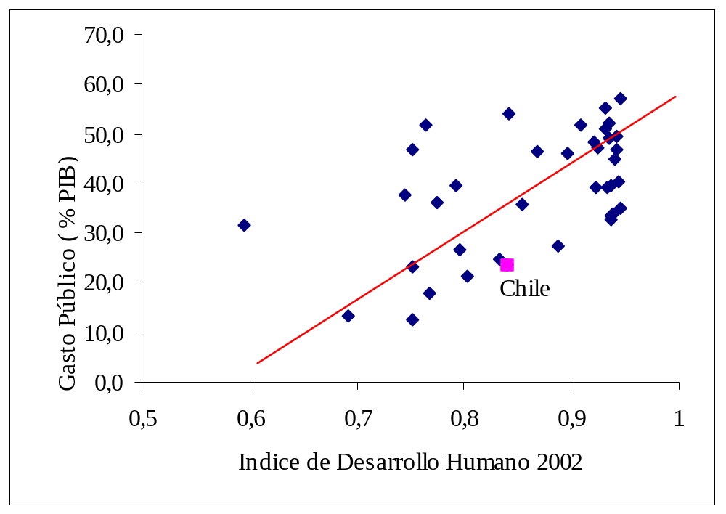
EFECTIVIDAD DEL ESTADO

Slide 52
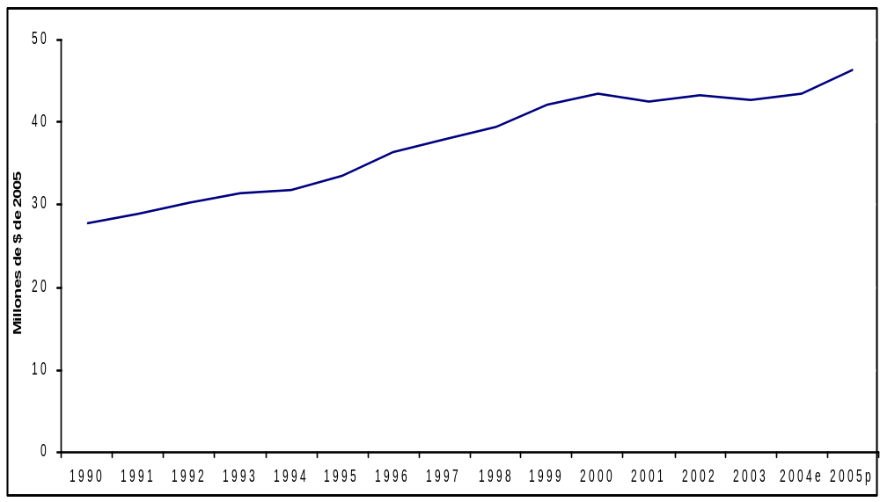
PRODUCTIVIDAD
Índice de Movilización de Recursos por Funcionario
en el Gobierno Central 1990-2005
(Millones de pesos de 2005)

Slide 53
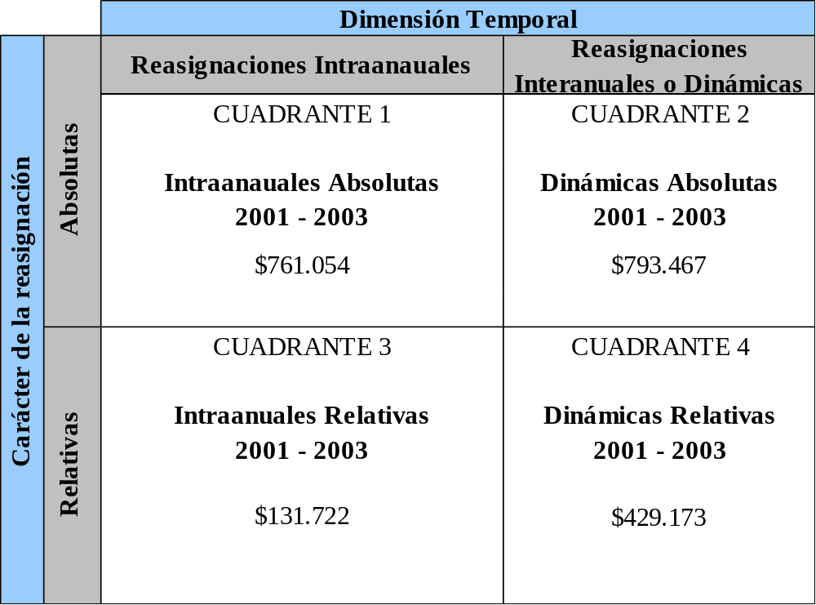
CAPACIDAD PARA REASIGNAR RECURSOS

Slide 54
OPINION DE LOS OBSERVADORES
Fondo Monetario Internacional, Informe sobre la Observacia de estándares y códigos, Módulo de Transparencia Fiscal (julio 2003)
  Chile cuenta con herramientas para la evaluación de desempeño altamente desarrolladas
Organization for Economic Cooperation and Development (OECD), Budgeting in Chile (2004)
  Chile califica con una “posición excepcional en responsabilidad fiscal y un sofisticado proceso de formulación del presupuesto”.
  Ha tenido grandes avances en obtención de información sobre el desempeño de los programas públicos, comparándose favorablemente con los países de la OECD, especialmente en la atención y prioridad dada a información de desempeño en el proceso presupuestario y toma de decisiones
Oxford Analytica, Fiscal Transparency in Chile (diciembre 2003)
  Chile tiene uno de los más sofisticados procesos de preparación del presupuesto en América Latina
BID y Banco Mundial, Evaluación de la Capacidad de Gestión Financiera (marzo 2005)
  Chile ha centralizado eficazmente sus políticas y procedimientos para respaldar la disciplina fiscal agregada. Lo anterior se logra gracias a un sistema presupuestario bien desarrollado, que posibilita un presupuesto realista e integral.

Slide 55
IV. Desafíos futuros

Slide 56
DESAFIOS INMEDIATOS
Convenios de desempeño Alta Dirección Pública
Hospitales autogestionados en red
Remuneraciones ligadas a percepción de usuarios (Dirección del Trabajo)
Certificacion de procesos bajo norma ISO

Slide 57
CERTIFICACION EXTERNA BAJO NORMA ISO
Preparación para la Certificación
Certificación Norma ISO 9001-2000
Mantención de la Certificación
Nuevas Etapas
Posibles Sistemas a Certificar:
  Planificación y Control de Gestión
  Auditoria Interna
  Capacitación
  Higiene y Seguridad
  Evaluación del Desempeño
Número de Servicios: 22
Requisitos Servicios. Haber cumplido las etapas finales del
Programa Marco “Básico” de los sistemas elegidos para el proceso
de certificación
2005

Slide 58
DESAFIOS PARA EL MEDIANO Y LARGO PLAZO
Funcionalidad organizacional
Rol de los ministerios
Devolución de facultades
Institucionalización del control de gestión

